Slide 1
来瑞特韦片(乐睿灵®) 2023国家医保药品目录调整申报资料
申报企业：广东众生睿创生物科技有限公司
申报范围：目录外西药
广东众生睿创生物科技有限公司
地址：广州市黄埔区神舟路288号D栋501房
网站：www.raynovent.com
电话：020-31600199

Slide 2
目录
药品基本信息 | 来瑞特韦片是国际首款无需联用利托那韦的拟肽类3CL靶向新冠药物，用于治疗轻中度新型冠状病毒感染(COVID-19)的成年患者
 | 来瑞特韦片是我国具有自主知识产权的原创一类新药
有效性 | 1. 临床疗效证据：根据来瑞特韦片III期临床研究结论， 1）来瑞特韦片组第4天病毒载量较安慰剂组病毒载量降幅达0.82 log10 copies/mL；2）来瑞特韦片组较安慰剂组显著缩短患者11项临床症状的至持续临床恢复时间(P值为0.003）；
 | 2. Paxlovid等效的国产替代： 1）对比来瑞特韦片III期临床研究结论和Paxlovid的EPIC-HR研究结论，来瑞特韦片抗病毒能力与Paxlovid相当； 2）对比来瑞特韦片III期临床研究结论和Paxlovid的EPIC-SR研究结论，来瑞特韦片对系统/单项症状（包括咳嗽、鼻塞或流涕、咽痛或咽干、呼吸短促或呼吸困难、头痛、感觉发热或发热等11种目标症状）有显著改善；
 | 3. 指南推荐情况：国内四大指南推荐；
安全性 | 1. 说明书收载：无黑框警告、不良反应轻度、无药物相互作用；
 | 2. 临床可及：来瑞特韦片是目前唯一3CL蛋白酶靶点摆脱利托那韦药物相互作用（DDI）的新冠治疗方案，保障高风险人群包括 年龄> 65岁、合并心血管疾病的老年患者、合并其它基础疾病的患者等；
创新性 | 1. 技术自主：来瑞特韦片是具有我国自主知识产权，中国自己的新冠特效单药，有利于摆脱进口药物垄断风险及进口药物垄断可能造成的高额经济负担，确保国家生物安全；
 | 2. 国际领先：来瑞特韦片是该治疗领域国际首款拟肽类3CL靶向单药结构，兼具机制创新和应用创新双重优势；
公平性 | 1. 公共健康维度：防止因SARS-CoV-2二次感染造成的医院、ICU资源占用；确保中国在新冠“有效药”的国际竞速（中、美、日等）中的大国地位，减少因进口药物垄断可能造成的高额经济负担。
 | 2. 弥补目录短板：填补同治疗领域单药3CL靶向新冠病毒感染治疗药物的空白；
 | 3.符合保基本原则：来瑞特韦片旨在解决老年人及有基础疾病的高风险人群的临床困境，合理保障伴有进展为重症高风险患者；
 | 4. 临床管理难度：来瑞特韦片的适应症、用法用量明确，临床路径明确，不增加管理难度和风险

Slide 3
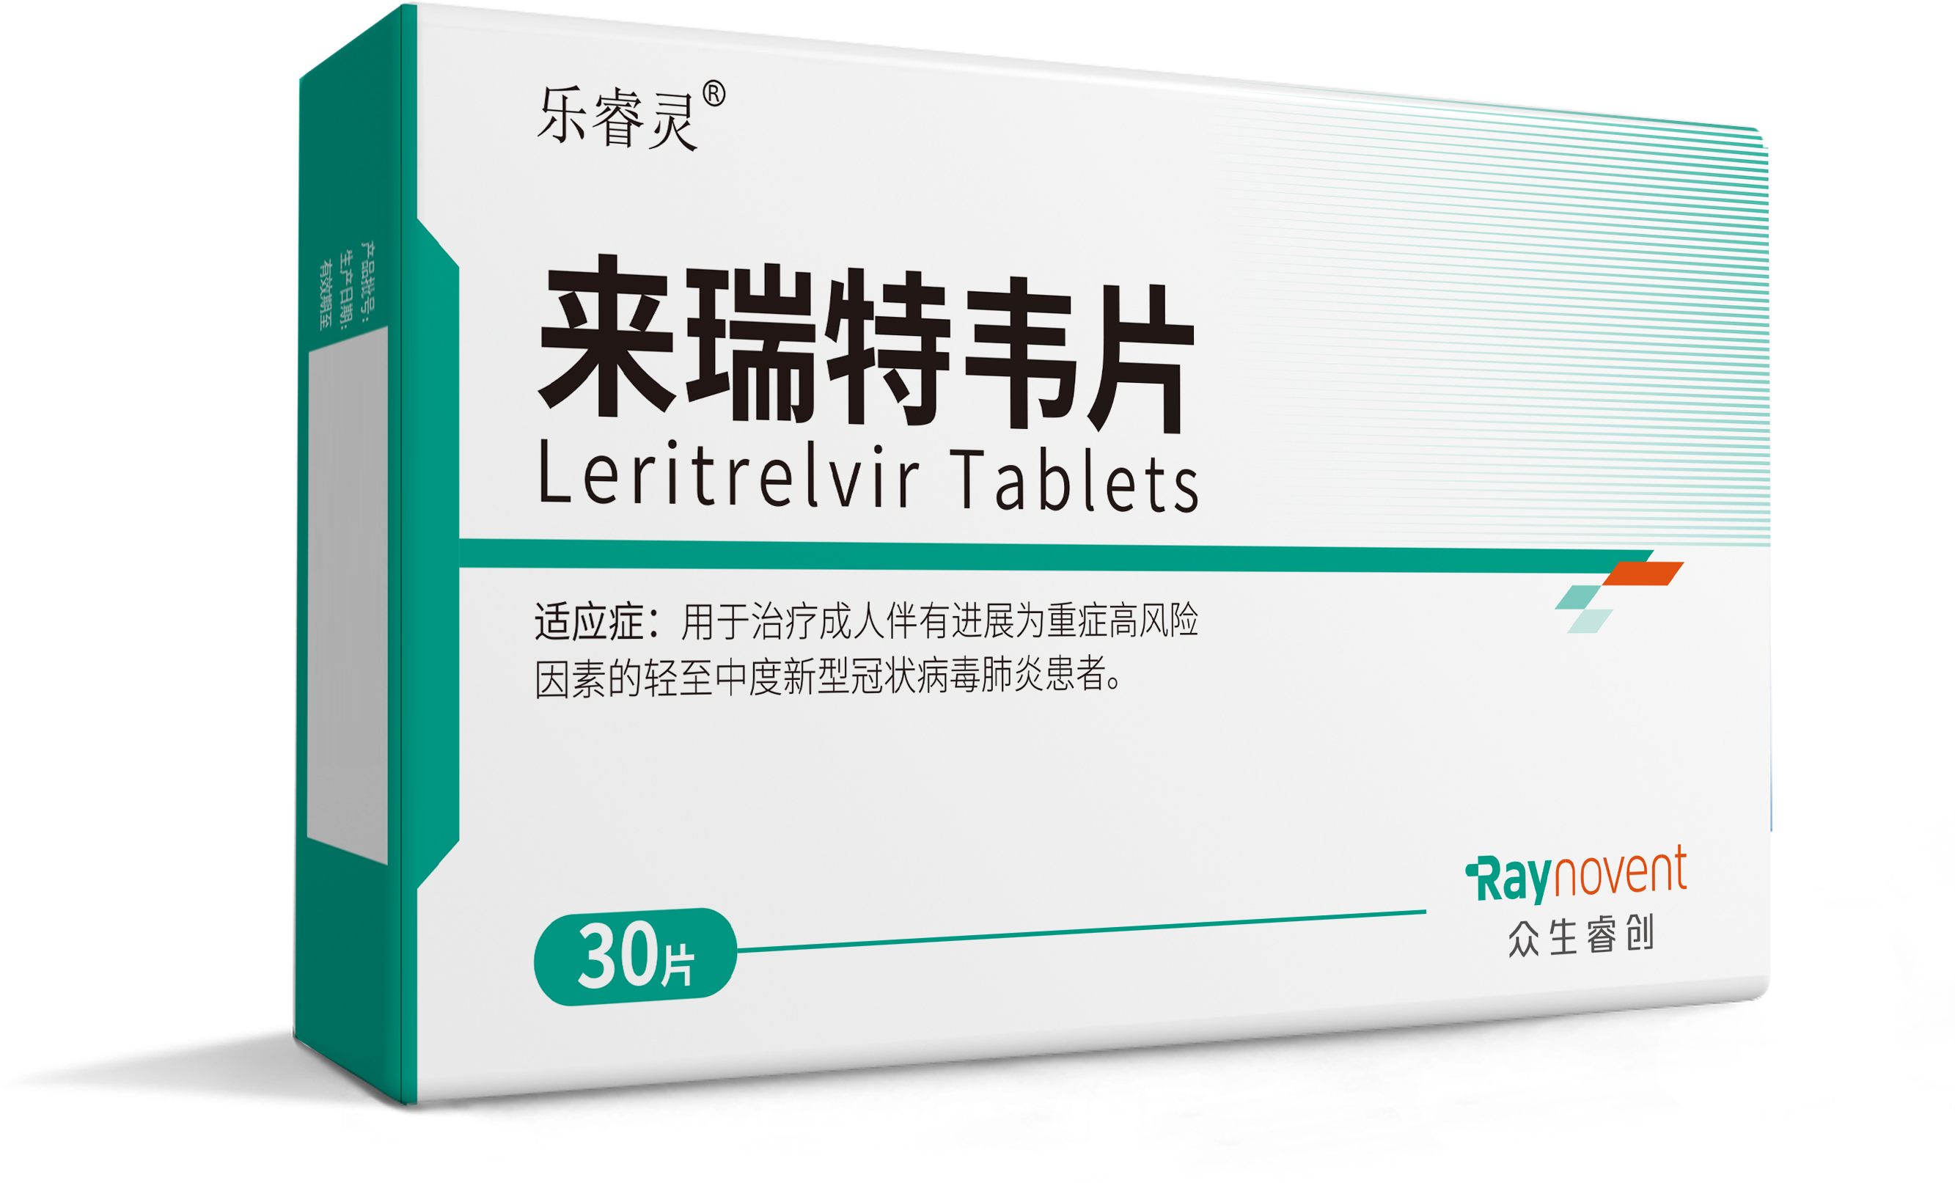
一· 来瑞特韦片基本信息
独家品种，国家一类创新药，国际首款单药结构
药品通用名称 | 来瑞特韦片 英文名称：Leritrelvir Tablets
注册规格 | 0.2g
说明书适应 症/功能主治(概述) | 用于治疗轻中度新型冠状病毒感染（COVID-19）的成年患者。（本品为附条件批准上市，目前病毒仍在不断变异，本品应根据新冠病毒流行株变异情况，进行相应研究，确认其对于当前流行株的有效性）
用法用量 | 口服，随餐服用。应在首次出现症状 2 天或以内尽快使用。 推荐剂量为每次 0.4g（2 片），每日三次，连续服用 5 天。 给药超过 5 天的安全性和有效性尚不明确。
是否为 OTC 药品 | 否
中国大陆首次上市时间 | 2023年3月21日
目前大陆地区同通用名药品的上市情况 | 无
全球首个上市国家/ 地区及上市时间 | 中国/2023年3月21日
来瑞特韦片服用简单，依从性好；
来瑞特韦片是全球首款（目前唯一）可随餐服用的3CL抑制剂；与空腹给药相比，受试者在进食高脂餐后口服来瑞特韦片 800mg，C_{max} 和 AUC_{0-∞}分别增加 83%和 55%，T_{max} 平均延迟 1.5h。进食高脂餐 可延缓来瑞特韦片的吸收，增加其吸收程度。因此来瑞特韦片随餐服用可提高药物暴露量且不会增加安全性风险，保证抗病毒效果。

Slide 4
一· 来瑞特韦片基本信息
疾病危害·新冠挑战
亟待满足的治疗需求
1. 对最新新冠突变株Omicron株XBB.1.16.1有效 | 临床前在野生株、阿尔法株、贝塔株、德尔塔株、奥米克戎株（包括BA.1、BA.5、BF.7等），对于奥米克戎最新突变株（如Omicron株XBB.1.5、XBB.1.9.1、XBB.1.16.1）多种新冠病毒感染的细胞模型中，来瑞特韦片均可以有效抑制新冠病毒复制。
2. 弥补同治疗领域内单药治疗方案的空白 | 来瑞特韦片系全球首款3CL靶点单药抑制剂，创造性改变并填补了新冠治疗领域内3CL单药治疗药物缺失的现状。
3. 避免了临床上联合使用利托那韦造成的DDI风险 | 相较于同3CL靶点抑制剂Paxlovid，来瑞特韦片具有单药优势。 由于不需要联合使用利托那韦，来瑞特韦片临床上发生药物相互作用的风险较低，避免出现使用利托那韦的副作用，安全性更好，临床适用人群更广，特别是合并有基础疾病的新冠感染患者。
4. 降低高风险人群进展为重症的风险 | 已有的临床研究结果提示，来瑞特韦片早期使用、对高病毒载量患者临床获益更明显，同时可降低轻型进展为中型的发生率，可阻止病情进一步进展为重症。符合国家“保健康、防重症”的健康要求。
新型冠状病毒感染（Corona Virus Disease 2019, COVID-19）是一种由新型冠状病毒（SARS-CoV-2）引发的急性传染性疾病；
全球确诊病例7.67亿，通报死亡病例695万（截至2023年7月11日）；
尽管从当前流行态势来看新冠疫情在全球范围内处于低水平流行，新型冠状病毒仍在不断变异，在个别地区疫情呈小幅上升（详情参见下图）。因此积极响应《关于对新型冠状病毒感染实施“乙类乙管”的总体方案》要求，做好抗新型冠状病毒感染相关药物，包括抗新冠病毒小分子药物、中药、对症治疗药物等准备，强化临床救治能力，有利于切实保障我国国民生命健康。
全球
美国
欧洲
亚洲
非洲
大洋洲
香港、台湾、美国、新加坡、日本于2022年至2023年3月的新冠病毒感染人数数据
数据来源: CDC · WHO · ECDC，广州实验室

Slide 5
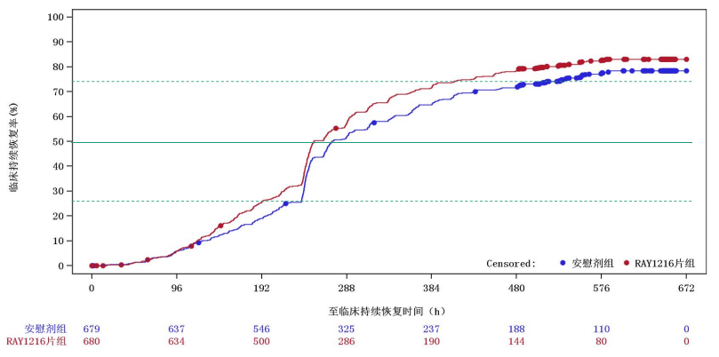
二·来瑞特韦片有效性
可显著缩短新冠患者病程
来瑞特韦片III期临床研究结果
结论一：
来瑞特韦片组显著缩短患者11项临床症状的恢复时间
第四天可实现病毒载量下降0.82 log10 copies/mL
结论二
来瑞特韦片显著降低病毒载量
 | Paxlovid | Molnupiravir | 来瑞特韦片
检测时间 | 第5天 | 第5天 | 第4天
病毒载量降幅较安慰剂差异（log10 copies/mL） | -0.872 | -0.3 | -0.82
来瑞特韦片III期临床研究KM曲线显示（参见上图），观察结束时来瑞特韦片组获得11项症状持续恢复的受试者比例较高。与安慰剂组相比，来瑞特韦片（RAY1216）片组显著缩短患者11项临床症状的至持续临床恢复时间，差异有统计学意义（P=0.003）
来瑞特韦片III期临床研究显示，第4天来瑞特韦片组病毒载量较基线降低2.235 log10 Copies/mL，较安慰剂组病毒载量降幅达0.82 log，差异有统计学意义（P＜0.001），抗病毒能力与Paxlovid相当。
数据来自来瑞特韦片III期临床研究

Slide 6
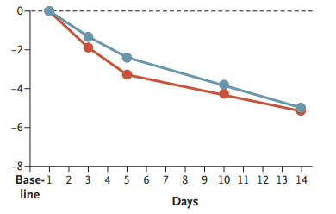
二·来瑞特韦片有效性
DAY4
DAY5
降病毒载量：
来瑞特韦片DAY 4 = Paxlovid DAY 5
病毒载量结果（N=2246）
根据来瑞特韦片 III期临床试验结果，来瑞特韦片组第4天病毒载量较安慰剂组降幅达0.82 log10 copies/mL；
根据EPIC-HR研究，奈玛特韦（PF-07321332）+利托那韦组第5天病毒载量较安慰剂组平均降低0.868 log；
由此可见来瑞特韦片第四天病毒载量下降与Paxlovid第五天病毒载量下降值相当。
自基线的变化均值
0.868
靶点 | 药物 | 病毒载量 | 症状恢复时间
3CL蛋白酶靶点 | 奈玛特韦/利托那韦 | 第5天，与安慰剂相比多下降0.868 log₁₀ Copies/mL | 以症状改善为终点的EPIC-SR研究未达到主要结局
 | 来瑞特韦片 | 第4天来瑞特韦片组病毒载量较基线降低2.235 log10 Copies/mL，较安慰剂组病毒载量降幅达0.82 log10 Copies/mL，差异有统计学意义（P＜0.001），抗病毒能力与Paxlovid相当 | 来瑞特韦片组与安慰剂组相比，显著缩短患者11项临床症状的至持续临床恢复时间(P值为0.003） （11种目标症状包括咳嗽、鼻塞或流涕、咽痛或咽干、呼吸短促或呼吸困难、头痛、感觉发热或发热、寒战或颤抖（或畏寒）、肌肉或全身疼痛（或酸痛）、恶心、呕吐、腹泻）
症状改善：
来瑞特韦片11项症状改善VS Paxlovid未达到研究主要终点
临床指南/诊疗规范推荐情况 | 《新型冠状病毒感染诊疗方案（试行第十版）》、（第十一治疗中（二）抗病毒治疗，第7条国家药品监督管理局批准的其他抗新冠病毒药物〉； 《小分子口服药物在新型冠状病毒感染患者的临床应用专家共识》； 已进入《基层新型冠状病毒感染抗病毒用药建议》; 已进入《浙江省新型冠状病毒感染临床用药建议》第三期。
四大临床指南/诊疗规范共同推荐

Slide 7
三·来瑞特韦片安全性
说明书收载安全性信息
【无黑框警告】
【不良反应轻度】 | 来瑞特韦片组和安慰剂组无显著差异，分别有309例(45.58%)和281例受试者(41.8%)报告不良事件，其中219例(32.30%)和186例受试者(27.72%)为与药物相关不良反应， 来瑞特韦片组和安慰剂组发生频率最高的不良反应有:高甘油三酯血症(12.4%和 10.3%)、高脂血症(7.1%和5.1%)、高尿酸血症(2.8%和2.8%)，绝大多数为 1级(轻度)或2级(中度)，大多可自行恢复。无严重或导致死亡的不良反应。
【无药物相互作用】 | 无需与不可逆CYP3A4抑制剂利托那韦合用 单药方案，避免了利托那韦与多种药物相互反应的风险
比Paxlovid更少的严重不良反应
药物 | 奈玛特韦/利托那韦 | 来瑞特韦片
常见不良反应 | 腹泻、味觉倒错、消化不良、胃食管反流病、呕吐、肌痛、头晕、ALT和/或AST升高 | 3级或以上TRAE，主要表现为高甘油三脂血症和高脂血症
严重不良反应 | 利托那韦存在与其它药物相互作用出现严重不良反应的风险 | 临床试验显示无严重不良事件
生殖毒性 | 非临床试验中利托那韦具有生殖毒性 | 非临床试验显示无生殖毒性
遗传毒性 | 无 | 无
潜在致癌毒性 | 联合利托那韦可能带来致癌毒性 | 无

Slide 8
三·来瑞特韦片安全性
对比Paxlovid，来瑞特韦片是目前唯一3CL蛋白酶靶点摆脱利托那韦药物相互作用（DDI）的新冠治疗方案
Paxlovid（3CL类复方） | 来瑞特韦片（3CL单药）
• 奈玛特韦片和利托那韦片组合包装 •奈玛特韦片主要成份为奈玛特韦（C₂₃H₃₂F₃N₅O₄），利托那韦片主要成份为利托那韦（C₃₇H₄₈N₆O₅S₂） | •主要成分优化，无需联用利托那韦； 活性成份为来瑞特韦片（C₃₁H₄₄F₃N₅O₆）。化学结构式上，来瑞特韦片分子式与奈玛特韦相比在P1-P3三个基团优化，将共价弹头腈基改为a-酮酰胺基团，延缓了来瑞特韦片在蛋白酶抑制剂复合物中的解离速度。（奈玛特韦的药物靶向停留时间为9分钟，而来瑞特韦片延长至104分钟，来瑞特韦片靶向停留时间延长近12倍）。
•利托那韦与多种药物存在相互作用（如镇痛剂、抗心绞痛、抗癌药、抗生素、抗真菌药、抗组胺药、抗痛风、抗分枝杆菌药等） •奈玛特韦/利托那韦不得与高度依赖 CYP3A 进行清除且其血浆浓度升高可能导致严重和/或危及生命的不良反应的药物联用•鉴于CYP3A诱导剂停用后的延迟效应，即使最近停用了下列药物，也不能立即开始本品治疗：α1肾上腺素能受体拮抗剂（阿呋唑嗪）；镇痛剂（哌替啶，吡罗昔康，丙氧芬）；抗心绞痛药（雷诺嗪）；抗癌药（Neratinib，Venetoclax）；抗心律失常药（胺碘酮，苄普地尔，决奈达隆、恩卡尼，氟卡尼，普罗帕酮，奎尼丁）；抗生素（夫西地酸）；抗真菌药（伏立康唑）；抗组胺药（阿斯咪唑，特非那定）；抗痛风药（秋水仙碱）；抗分枝杆菌药（利福布汀）；抗精神病药/精神安定药（鲁拉西酮，氯氮平，匹莫齐特，喹硫平）；麦角衍生物（二氢麦角胺，麦角新碱，麦角胺，甲基麦角新碱）；胃肠动力药（西沙必利）；血脂调节剂、HMG-CoA还原酶抑制剂、微粒体甘油三酯转运蛋白(MTTP)抑制剂（洛伐他汀，辛伐他汀，Lomitapide）；PDE5抑制剂（阿伐那非，西地那非，伐地那非）；中草药制剂（圣约翰草）；抗惊厥药（卡马西平，苯巴比妥，苯妥英）；抗感染药（利福平） | 成分优化后，来瑞特韦片实现了无需与不可逆CYP3A4抑制剂利托那韦合用； 作为单药方案，来瑞特韦片避免了由联用利托那韦造成的于多种药物相互反应的风险；

Slide 9
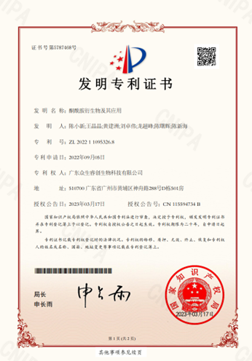
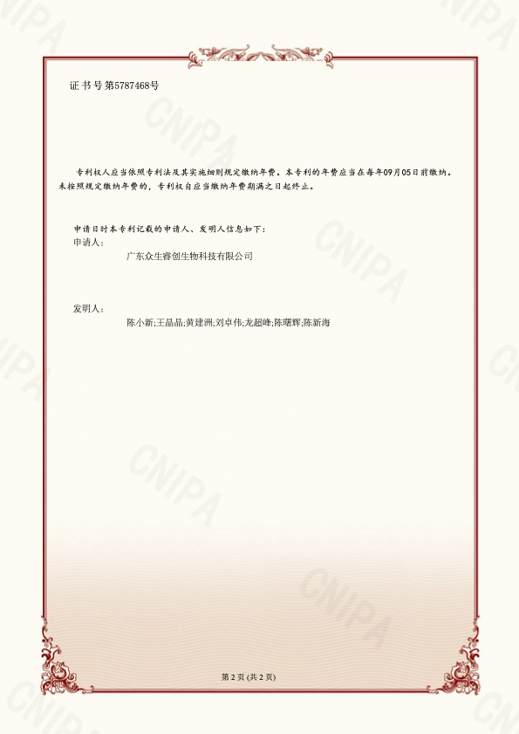
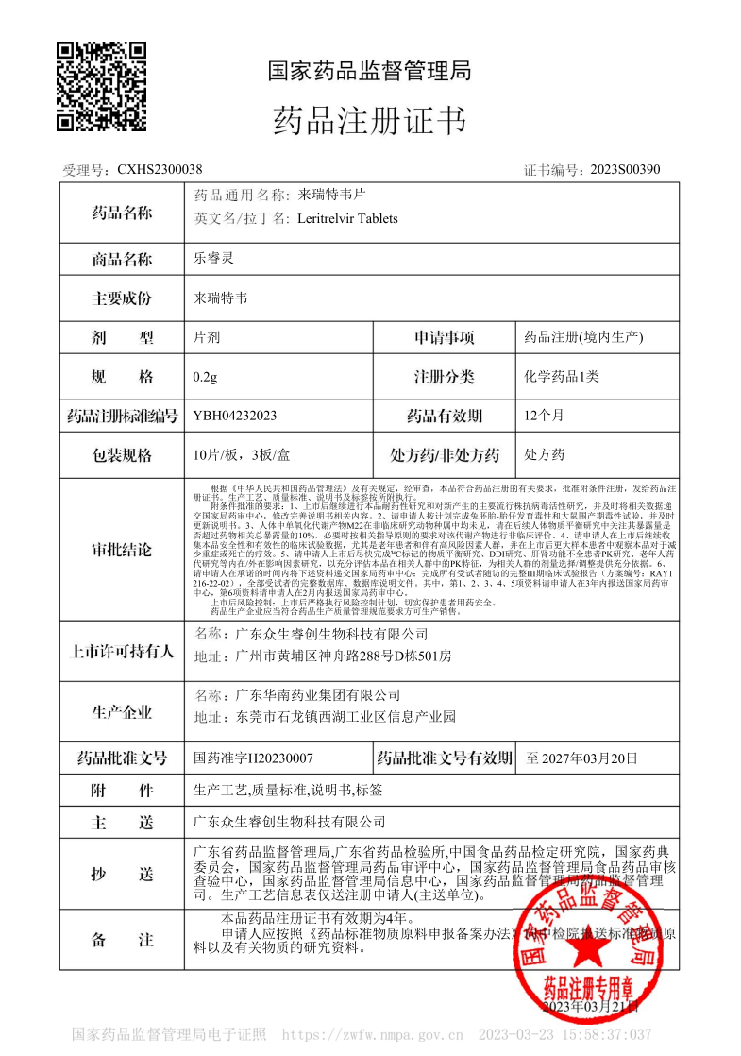
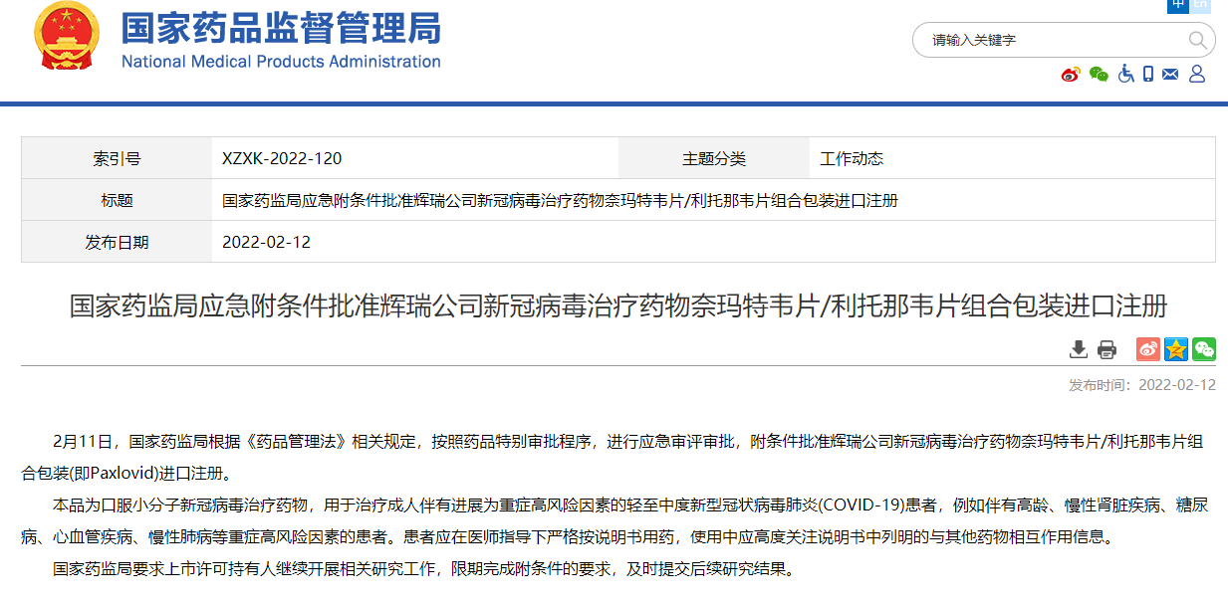
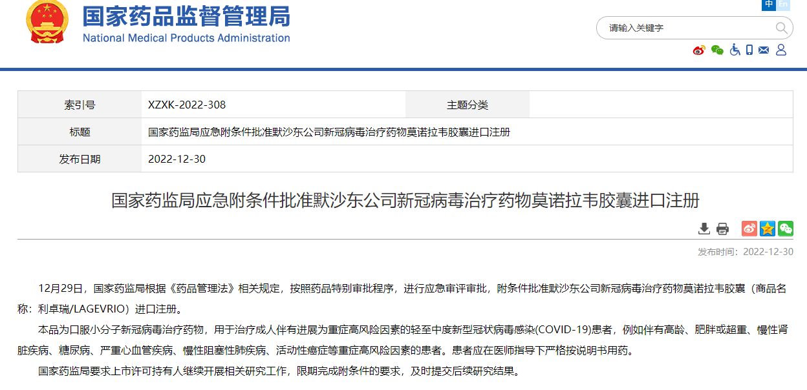
四·来瑞特韦片创新性
中国自己的新冠特效单药，我国自主知识产权，实现科技自立自强
摆脱进口药物垄断风险及进口药物垄断可能造成的高额经济负担
1. 国际首款无需联用利托那韦的拟肽类3CL靶向新冠药物
2. 我国具有自主知识产权的原创一类新药
3. 获科技部公共安全风险防控与应急技术装备专项资助
4. 获广东省防治新型冠状病毒科技攻关专项资助
5. 获广州国家实验室立项支持
6. 新型举国科技攻关“政产学研”深度融合成果
由于无国产特效药，国家药监局不得不应急附条件批准辉瑞及默沙东两款进口药物。
随着今年年初进口药物医保谈判的失败，国内抗新冠药物市场也面临进口药物垄断造成的高额经济负担。
来瑞特韦片的研发和投入使用是顺应国家发展新形势下科技战略变革，实现科技自立自强，实现科技强国！
来瑞特韦片的上市或可摆脱进口药物垄断风险及进口药物垄断可能造成的高额经济负担，切实保障国家生物安全！

Slide 10
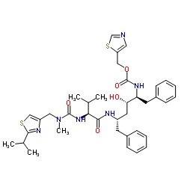
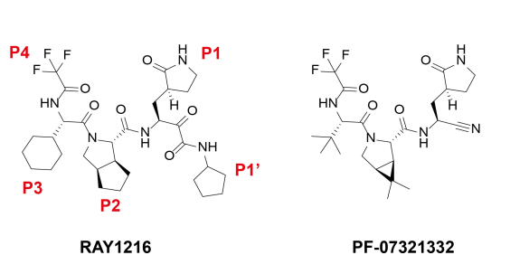
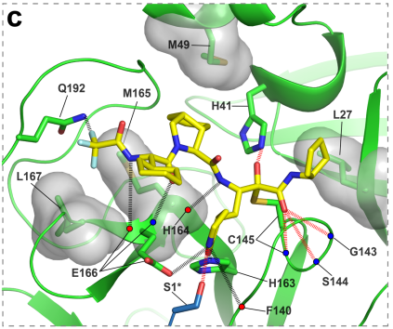
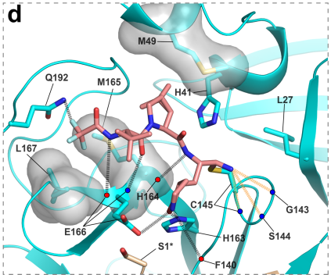
四·来瑞特韦片创新性
Paxlovid等效的国产替代
无需联用利托那韦！
摆脱与634种药物成分的药物相互作用，保障高风险人群临床用药
国际首款单药结构
医护人员更便捷、安全的临床工作
高风险人群更公平、安全的药物可及
104min VS 9min！
延长靶向停留时间约为奈玛特韦的12倍！
与奈玛特韦相比，来瑞特韦片与Mpro酶之间有更广泛的相互作用；
来瑞特韦片和M^{Pro}活性位点之间的详细相互作用
奈玛特韦和M^{Pro}活性位点之间的详细相互作用
利托那韦是 CYP3A4的抑制剂，CYP2C9 和 CYP2C19 的诱导剂，同时也是 P-糖蛋白抑制剂；
根据全球最大中立药物信息网站drugs.com的统计，目前至少有634种药物已知与Paxlovid存在不同程度的药物相互作用风险，其中有236种属于高风险，联用风险高于获益；359种中风险，仅在特殊情况下联用；
因此来瑞特韦片无需联用利托那韦，可以惠及老年人、合并基础性疾病患者等高风险人群；
化学结构式上，来瑞特韦（RAY1216）分子式与奈玛特韦（PF07321332）相比在P1-P3三个基团优化，将共价弹头腈基改为a-酮酰胺基团，延缓了来瑞特韦片在蛋白酶抑制剂复合物中的解离速度，慢了大约12倍（奈玛特韦的药物靶向停留时间为9分钟，而来瑞特韦片延长至104分钟）
注：RAY1216：来瑞特韦片；PF-07321332：奈玛特韦
与PF-07321332相比，在M^{pro}酰基酶复合物的晶体结构中，来瑞特韦片（RAY1216）和SARS-CoV-2 M^{pro}酶之间通过共价连接体现更广泛的相互作用¹，是更具潜力的抗新冠病毒药物。（参见上图）
1. Xiaoxin Chen,ct .Inhibition mechanism and antiviral activity of an α-ketoamide based SARS-CoV-2 main 2 protease inhibitort
Chen X, et al.. Inhibition mechanism and antiviral activity of an α-ketoamide based SARS-CoV-2 main 2 protease inhibitort. 2023.

Slide 11
五·来瑞特韦片公平性
临床、医保管理便利
来瑞特韦片的适应症、用法用量明确，临床路径明确，不增加管理难度和风险
对公共健康的影响
来瑞特韦片（目录外药品）价格费用相关信息
来瑞特韦片有助于：
保障我国公共健康安全，防止因二次疫情造成更多国民经济损失；
减少医院、ICU资源占用
减少因进口药物垄断可能造成的高额经济负担；确保国家生物安全
确保我们国家在新冠“有效药”的国际竞速（中、美、日等）中的大国地位；
保障高风险人群的公平用药和用药可及性；
减少对普通人群生活质量的影响。
规格 | 0.2g*30片
给药频率 | 每日3次
服药数量/次 | 每日3次，连续服用5天
总服药数量 | 30片
疗程 | 持续5天
疗程费用 | 628元5天一疗程（国家医疗保障局办公室关于完善新冠治疗药品价格形成机制实施分类管理，A类）
医保情况 | 基本纳入各省临时医保
有效弥补目录短板
填补同治疗领域单药3CL靶向新冠病毒感染治疗药物的空白；
符合保基本原则
来瑞特韦片旨在解决高风险人群的临床困境，合理保障伴有进展为重症高风险患者，包括年龄> 65岁、合并心脑血管等基础疾病、肿瘤等高危因素患者，以降低这些高危因素患者的重症率和医疗资源使用。

Slide 12
静候佳音！

